Slide 1
Художній розпис
Виконали учні 9-МТ класу

Slide 2
Художній розпис
Художній
розпис
стін
Український
народний
розпис
(петриківський)
Художній
розпис
кераміки

Slide 3
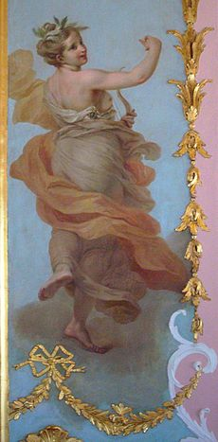
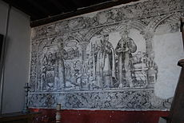
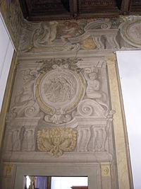
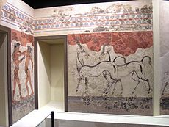
Художній розпис стін
Художній розпис стін — давній засіб декорування приватних та суспільно значущих споруд.

Slide 4
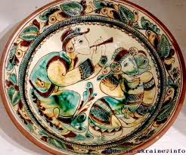
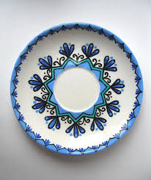
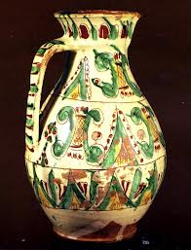
Художній розпис
кераміки
Гуцульська
кераміка
Опішнянська
кераміка

Slide 5
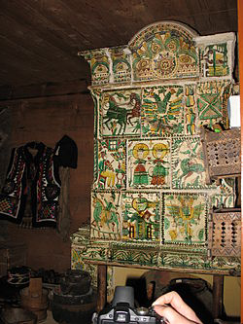
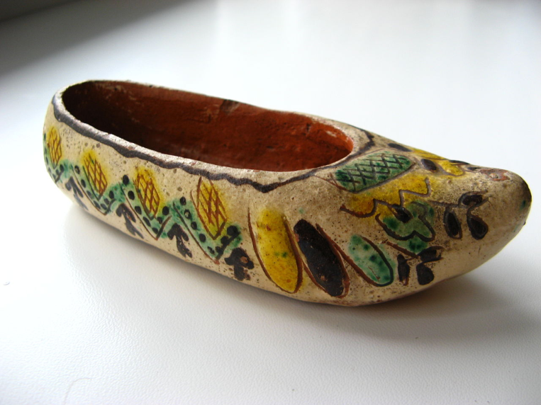
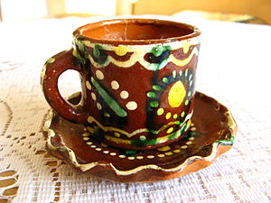
Гуцульська кераміка
Гуцу́льська кера́міка — традиційний народний гуцульський промисел, один з видів кераміки. Гончарні вироби: різноманітний посуд, дитячі забавки, сувеніри, пічні кахлі, декоративні плитки.

Slide 6
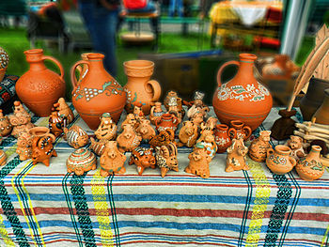
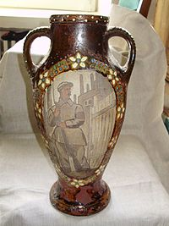
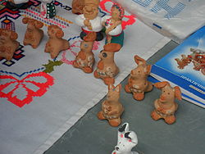
Опішнянська кераміка
Опішня́нська кера́міка — традиційна українська кераміка із смт. Опішня на Полтавщині, одного з найбільших осередків виробництва гончарної кераміки в Україні. Об'єкт нематеріальної культурної спадщини України.

Slide 7
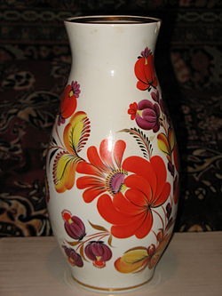
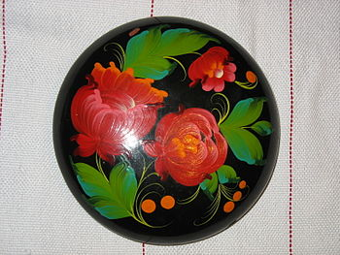
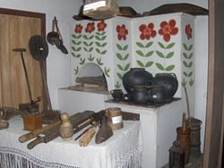
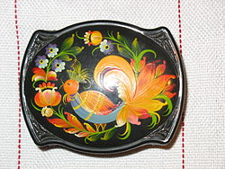
Український народний
розпис (петриківський)
Петрикі́вський ро́зпис, або «петрикі́вка» — українське декоративно-орнаментальне народне малярство, яке сформувалося на Дніпропетровщині в селищі Петриківка, звідки й походить назва цього виду мистецтва. Побутові речі із візерунками в стилі петриківського розпису збереглися з XVII століття.

Slide 8

Дякуємо за увагу

